Slide 1



TRƯỜNG TIỂU HỌC THẠCH BÀN A
CHÀO MỪNG QUÝ THẦY CÔ
VỀ DỰ GIỜ THĂM LỚP
Môn Tự nhiên và Xã hội lớp 3
Bài 6: TRUYỀN THỐNG TRƯỜNG EM (T1)
Giáo viên:……………………………………
Lớp: 3

Slide 3

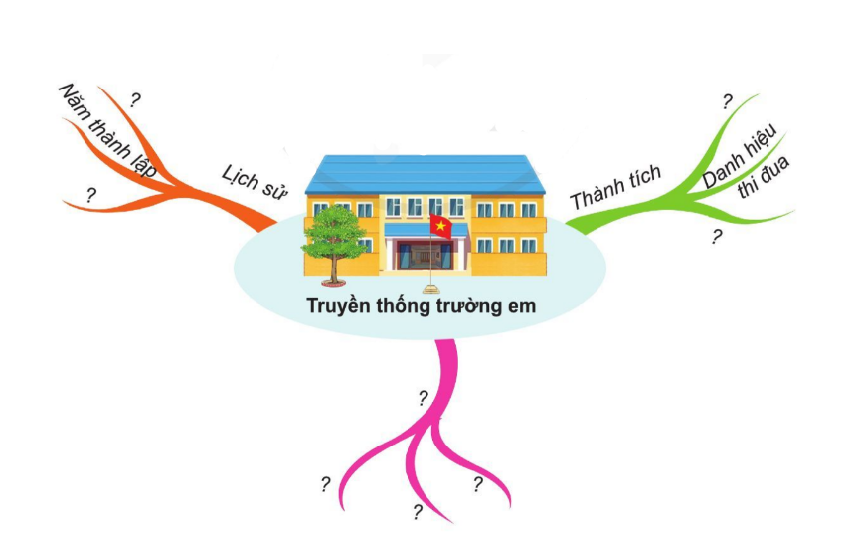
Thứ……ngày…..tháng…..năm…….
TỰ NHIÊN VÀ XÃ HỘI
Bài 6: TRUYỀN THỐNG TRƯỜNG EM (T1)
1. Lập kế hoạch để tìm hiểu truyền trống nhà trường.
1. Đề xuất các nội dung để tìm hiểu truyền thống trường em dựa vào gợi ý dưới đây.

Slide 4

Thứ……ngày…..tháng…..năm…….
TỰ NHIÊN VÀ XÃ HỘI
Bài 6: TRUYỀN THỐNG TRƯỜNG EM (T1)
1. Lập kế hoạch để tìm hiểu truyền trống nhà trường.
Lịch sử:
- Trường thuộc khu 3- xã B – huyện C- tỉnh Phú thọ
- Trường thành lập năm 2000
- Ngôi trường có màu vàng mái đỏ. Được dựng nên nền đất rộng. Giáp với UBND xã, gần trạm y tế xã. Giao thông đi lại thuận tiện…..
Thành tích:
Giải thưởng: hàng năm trường có nhiều giải thường.
Danh hiệu:
+ GV: Chiến sĩ thi đua, lao động tiên tiến
+ HS giỏi cấp tỉnh, HS xuất sắc
+ 20 năm liền đạt danh hiệu tập thể lao động tiên tiến….
Hoạt động:
Hàng năm nhà trường luôn có những đợt quyên góp vì người nghèo, Kế hoạch nhỏ, ủng hộ gia đình học sinh có hoàn cảnh khó khăn.
- Các ngày kỉ niệm, HĐNK….

Slide 5
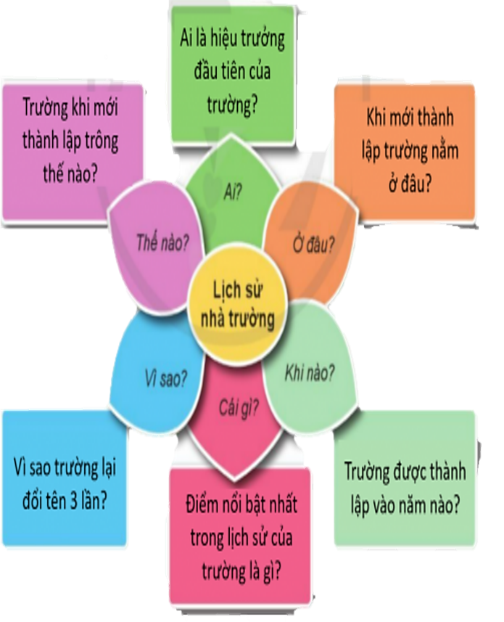
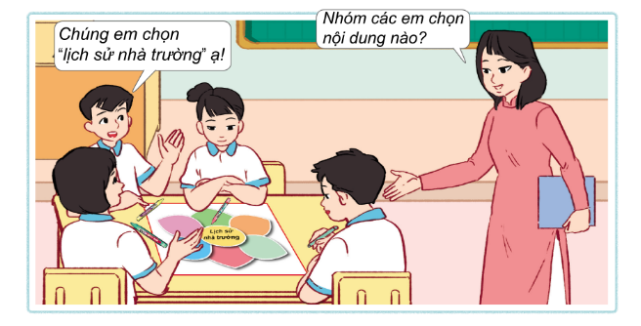
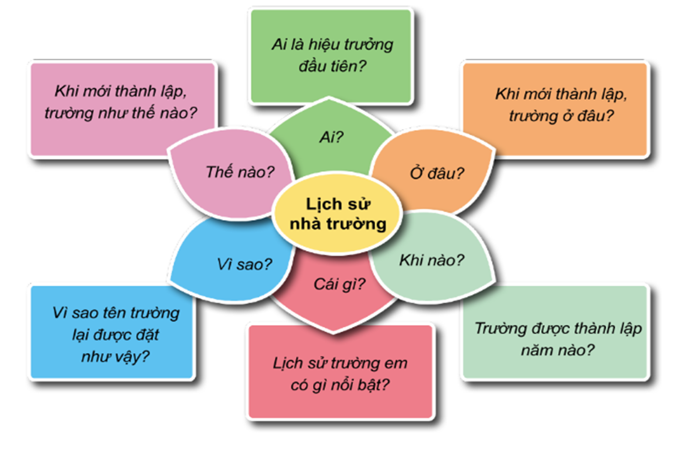
Thứ……ngày…..tháng…..năm…….
TỰ NHIÊN VÀ XÃ HỘI
Bài 6: TRUYỀN THỐNG TRƯỜNG EM (T1)
1.2. Lựa chọn nội dung và đặt câu hỏi để tìm hiểu truyền thống trường em.

Slide 6
Thứ……ngày…..tháng…..năm…….
TỰ NHIÊN VÀ XÃ HỘI
Bài 6: TRUYỀN THỐNG TRƯỜNG EM (T1)
1.2. Đặt câu hỏi thu thập thông tin:
- Ai:
+ Ai là người đạt được thành tích cao nhất?
+ Thế hệ ban giám hiệu nào dẫn dắt trường đạt được nhiều thành tích rực rỡ nhất?
- Ở đâu: Thành tích cao nhất trường đạt được là ở đâu?
- Khi nào: Các thành tích của trường đạt được khi nào?
- Cái gì: Thành tích gì nổi bật nhất?
- Vì sao: Vì sao trường đạt được nhiều thành tích như thế?
- Thế nào:
+ Các thế hệ học sinh sau này cảm thấy thế nào trước bề dày thành tích của trường
+ Khi đạt được thành tích như thế, học sinh, giáo viên, nhà trường cảm thấy như thế nào?

Slide 7
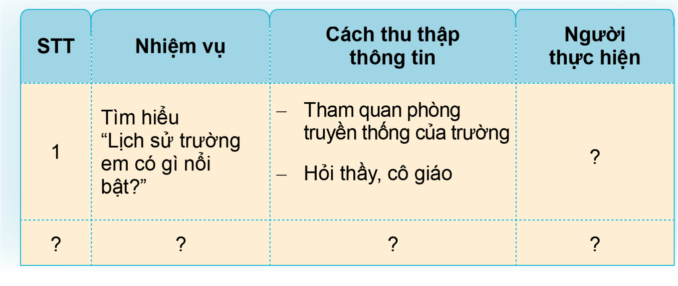
Thứ……ngày…..tháng…..năm…….
TỰ NHIÊN VÀ XÃ HỘI
Bài 6: TRUYỀN THỐNG TRƯỜNG EM (T1)
1.3. Lập kế hoạch để thu thập thông tin trả lời cho các câu hỏi do nhóm đề xuất theo gợi ý dưới đây.

Slide 8
Thứ……ngày…..tháng…..năm…….
TỰ NHIÊN VÀ XÃ HỘI
Bài 6: TRUYỀN THỐNG TRƯỜNG EM (T1)
STT | Nhiệm vụ | Cách thu thập thông tin | Người thực hiện
1 | Tìm hiểu “Ai là người đạt được thành tích cao nhất?” | Tham quan phòng truyền thống của trường. - Hỏi thầy, cô giáo. | Hoa
2 | Tìm hiểu “Thế hệ ban giám hiệu nào dẫn dắt trường đạt được nhiều thành tích rực rỡ nhất?” | - Tham quan phòng truyền thống của trường. - Hỏi thầy, cô giáo. | Lâm
3 | Tìm hiểu “Thành tích cao nhất trường đạt được là ở đâu?” | - Tham quan phòng truyền thống của trường. - Hỏi thầy, cô giáo. | Linh

Slide 9

Thứ……ngày…..tháng…..năm…….
TỰ NHIÊN VÀ XÃ HỘI
Bài 6: TRUYỀN THỐNG TRƯỜNG EM (T1)
2. Thực hiện kế hoạch.
Thực hiện các việc làm để thu thập thông tin về truyền thống nhà trường.

Slide 10
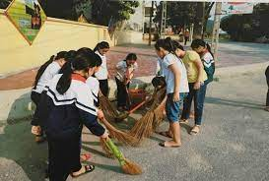
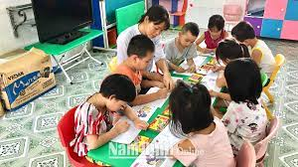
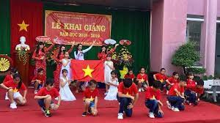
Thứ……ngày…..tháng…..năm…….
TỰ NHIÊN VÀ XÃ HỘI
Bài 6: TRUYỀN THỐNG TRƯỜNG EM (T1)
Hoạt động trong nhà trường,
+ Mỗi nhà trường có những truyền thống và thành tích riêng. Mọi người hãy cùng tìm hiểu và trân trọng những truyền thống tốt đẹp đó. Từ đó tiếp tục phát huy xây dụng để nhà trường ngày càng vững mạnh hơn.

Slide 11
Thứ……ngày…..tháng…..năm…….
TỰ NHIÊN VÀ XÃ HỘI
TRÒ CHƠI:

Slide 12

XIN CHÂN THÀNH CẢM ƠN
QUÝ THẦY CÔ GIÁO VÀ CÁC EM

